Slide 1
Virágátültetés
képekkel

Slide 2
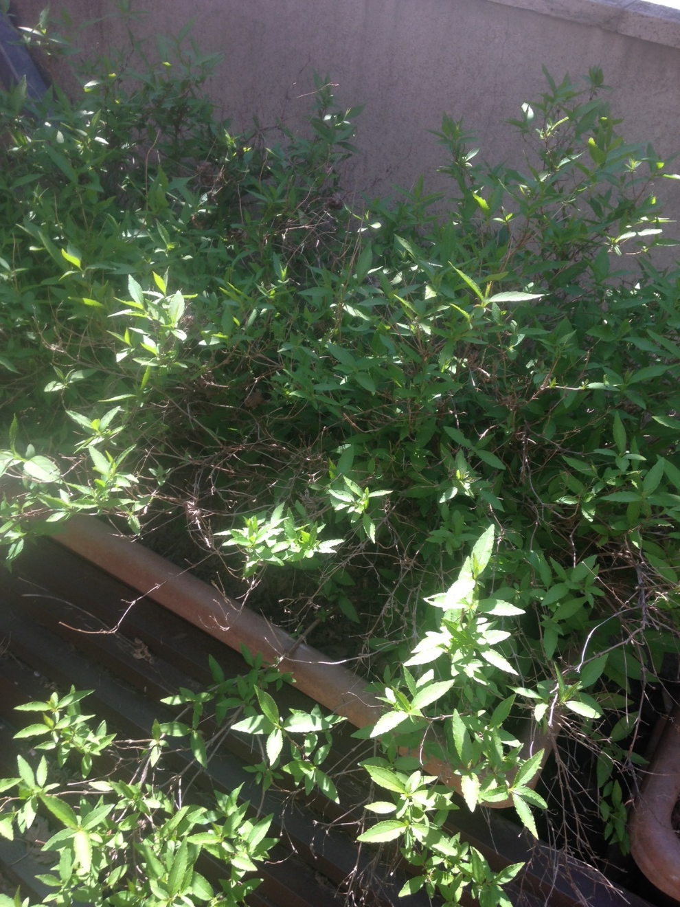
Első feladat: A növény kiválasztása.

Slide 3
Második feladat: Ahova át szeretnénk ültetni a növényt ott fel kell lazítani a földet , és utána egy lyukat ásni , ahova majd a virágot tesszük.

Slide 4
Harmadik feladat: A növény kiszedése a cserépből (figyelj , hogy minél több föld védje a gyökérzetet) , majd áthelyezése a lyukba amit az imént ástunk.

Slide 5
Negyedik feladat : A gyökérzet mellé földet rakni.

Slide 6
Ötödik feladat: A növény tövét megtaposni.

Slide 7
Hatodik feladat : Az átültetett növény meglocsolása.(Ebben az esetben egy kancsó vízzel.)

Slide 8
Köszönöm a figyelmet!

